Slide 1
2021.12.17
陈建兵

Slide 2
本周内容
玄昭师兄的论文
Y. Huang, Y. Bian, R. Li, J. L. Zhao and P. Shi, "Smart Contract Security: A Software Lifecycle Perspective," in IEEE Access, vol. 7, pp. 150184-150202, 2019, doi: 10.1109/ACCESS.2019.2946988.

Slide 3
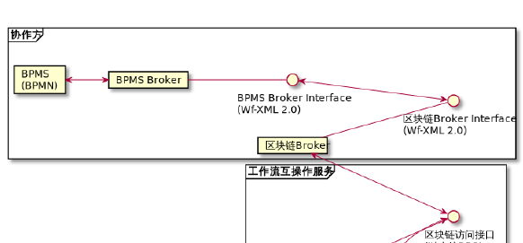
接口四实现
并非由工作流引擎直接提供
把区块链也抽象成一个工作流引擎
通过Broker interface进行互操作

Slide 4
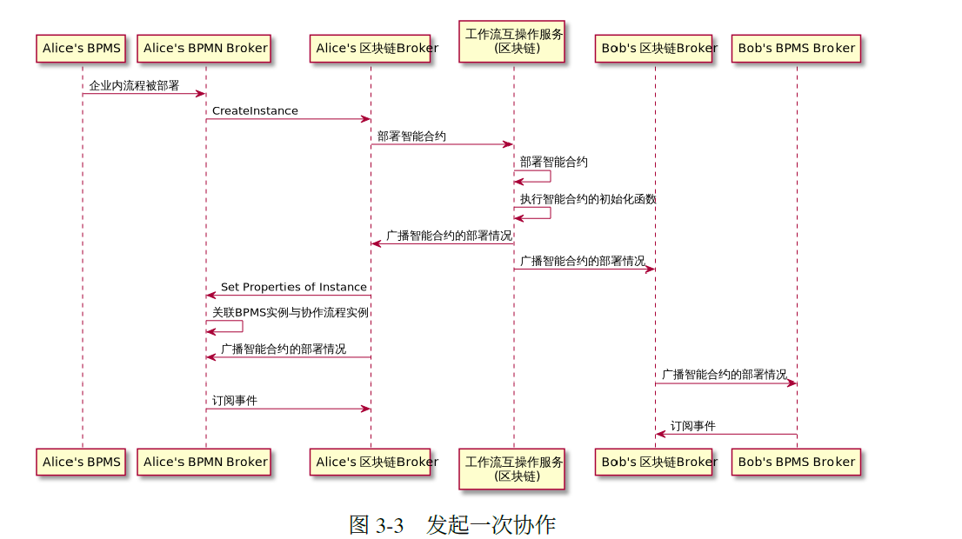
发起协作
负责执行起始点任务的参与者向工作流互操作服务发送CreateInstance。

Slide 5
上次方案
上次提出的步骤
发起者向实例化中心发起一个静态代码实例化的请求
实例化中心向节点广播
节点回应
实例化中心部署合约
无法使用智能合约实现
将区块链一个节点设置为实例化中心，协商阶段与部署合约也没有紧密关系
启动应答协议的目的应该是确定合约的内容
Notes:
平台，以区块链节点地址为ID，多人交流绘制BPMN图，绘制完经所有参与方确认后转化成智能合约部署上去

Slide 6
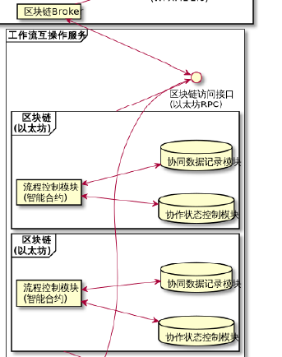
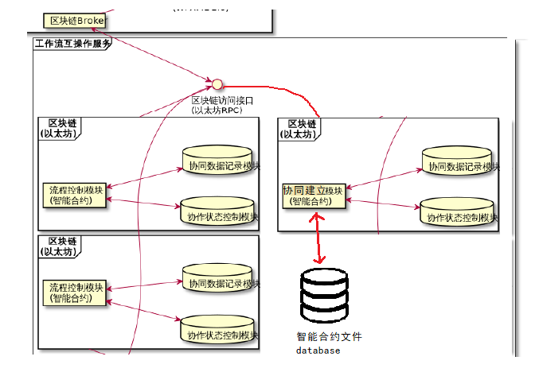
左边抽象出的模块是在协同发起后才产生的
协同建立模块需要从一开始就存在，监督协同的建立过程

Slide 7
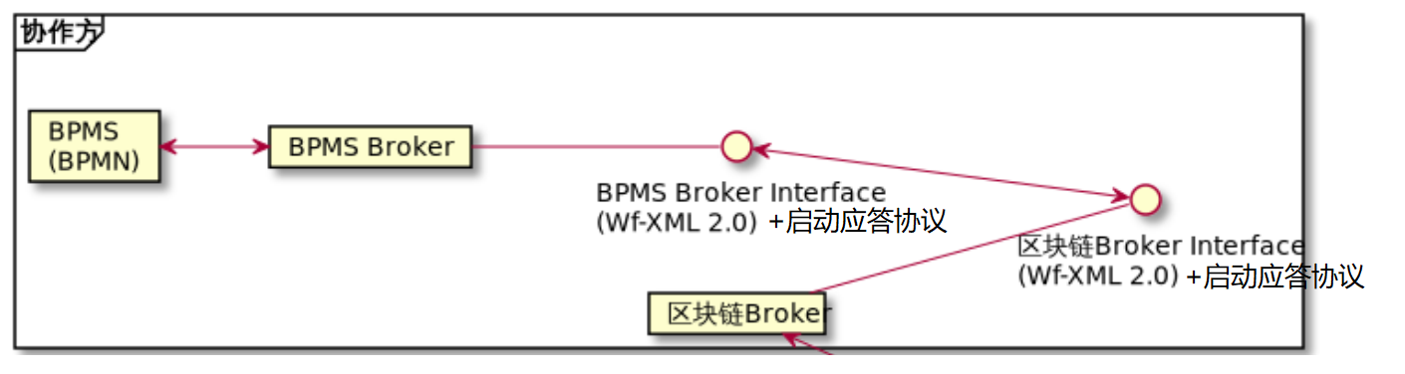
改进方案思考
协作方
接口增加启动应答协议的内容
启动应答协议负责在合作方之间建立一个简单合约表示协作流程合约部署之前的协商阶段。仅当协商完成才可部署合约。
问题
协商阶段与协作流程合约本身没有紧密的关系
在协作流程合约前插入前置过程，将合作方的应答当作协同流程的一部分

Slide 8
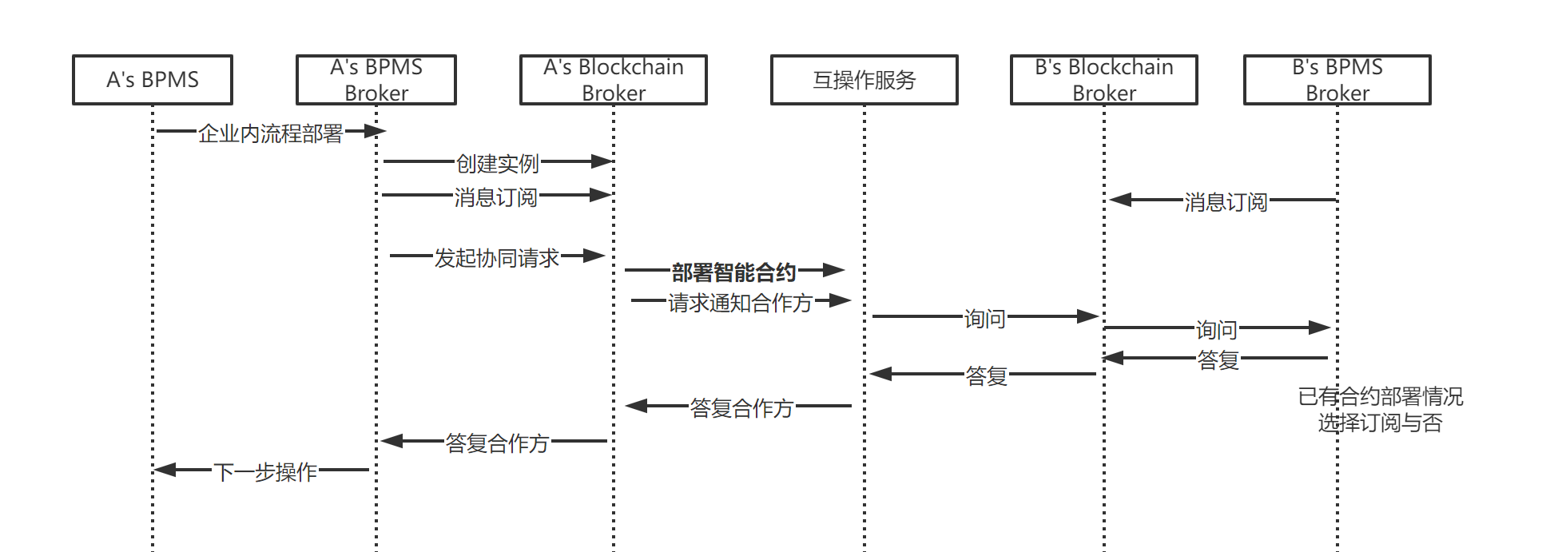
启动应答协议描述
交互图

Slide 9
一些问题
智能合约发送信息是以广播的方式，合作方的BPMS Broker监听区块链Broker的特定事件(消息订阅)
区块链Broker会收到所有区块链广播消息，但不知道连接它的BPMS Broker关心的消息有哪些，所以需要BPMS Broker事先对消息进行订阅，然后由区块链Broker负责调用
消息订阅的机制和方式没有详细解释

Slide 10
智能合约安全
以太坊跟Fabric的智能合约安全问题以及相关的解决方案

Slide 11
下周计划
Y. Huang, Y. Bian, R. Li, J. L. Zhao and P. Shi, "Smart Contract Security: A Software Lifecycle Perspective," in IEEE Access, vol. 7, pp. 150184-150202, 2019, doi: 10.1109/ACCESS.2019.2946988.

